Slide 1
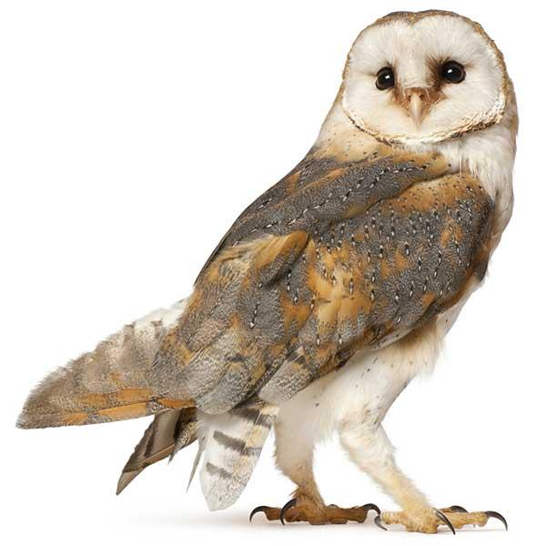
La Lechuza
Alumno: Carlos Bruce Kam Briones
1er. Año de secundaria
Prof.:Alvaro Ruiz Peralta

Slide 2
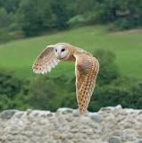
Nombre científico de las Lechuzas:
El nombre científico de la lechuza es (Tyto alba), también llamada lechuza de los campanarios, es una especie de rapaz de la familia Tytonidae.
El área de distribución de ésta ave incluye los cinco continentes, en los que podemos encontrar varias subespecies.

Slide 3
Su categoria taxonómica:
Su categoria taxonómica es la (Animalia) dentro de ese grupo se encuentran todos los animales .

Slide 4
Su hábitat:
Se encuentran en todas las regiones de la tierra, en las que más coinciden son: Bosques, arboledas, granjas, graneros, pueblos y acantilados, excepto en zonas de frío como la Antártida, y otras islas lejanas, además no suelen sobrepasar altitudes superiores a los 1.200m.

Slide 5
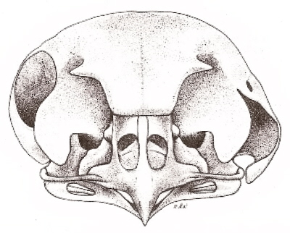
Aspecto físico:
-Uno de los rasgos más sobresalientes de las lechuzas es que están provistas de un aro de plumas, más duras que el resto, que rodean su cara en forma de corazón, éste particular plumaje les permite orientarse hacia su presa.
-En los búhos ésta característica no está presente.
-Tambien tienen unas garras muy filudas con las cuáles le facilíta cazar, tiene oidos que estan desnivelados y escondidos en su plumaje.
-Mide entre unos 33 cm hasta 39 cm de alto, tiene un peso aproximado a 290 gr. hasta 335 gr.
-La Lechuza tiene un vuelo silencioso ésto es posible gracias a sus plumas que permite que la fricción con el aire sea aminorada, así mismo le facilita hacer ataques sorpresas a la hora de cazar.

Slide 6
Su tipo de alimentación :
Se alimentan de pequeños mamíferos como ratones, lagartijas y otros reptiles.
Cuando la lechuza detecta a su presa, lanza un vuelo rápido y silencioso, atrapa a la víctima con sus poderosas garras y luego las traga vivas y enteras.
Posteriormente, va a regurgitar la piel y los huesos.

Slide 7
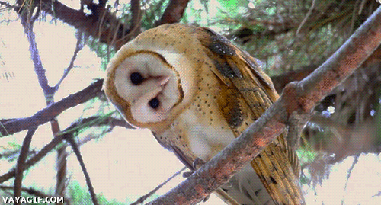
Muchas gracias por su atención

